Slide 1
স্বাগতম

Slide 2
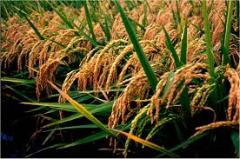
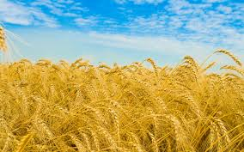
পাঠ পরিচিতি
বিষয়ঃ কৃষি শিক্ষা
শ্রেণিঃ একাদশ
অধ্যায়ঃ ৩য় অধ্যয়
সময়– ৫০মিনিট

Slide 3
উপস্থাপনায়
মোঃ জাহিদুল ইসলাম
প্রভাষক(কৃষিবিজ্ঞান)
নওয়াপাড়া মডেল ডিগ্রী কলেজ।
মোবাইল নং- ০১৭১৭৬৯৯৯৫০
ই-মেইলঃ zahidbau87@gmail.com

Slide 4
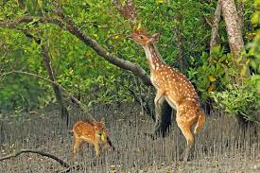
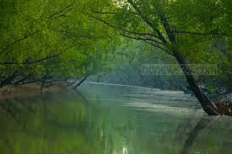
আজকের পাঠ
বাংলাদেশের বনাঞ্চলের বিস্তৃতি

Slide 5
শিখনফল
এ পাঠ শেষে শিক্ষার্থীরা…
বাংলাদেশের বনাঞ্চলের নাম উল্লেখ করতে পারবে।
বাংলাদেশের বনাঞ্চলের অবস্থান ও বিস্তৃতি ব্যাখ্যা করতে পারবে।
বিভিন্ন প্রকার বনের বৈশিষ্ট্য বর্ননা করতে পারবে।

Slide 6
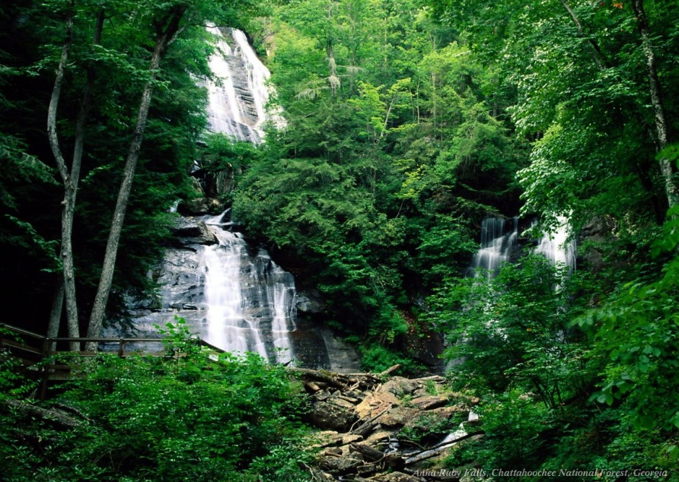
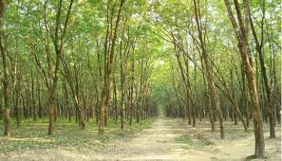
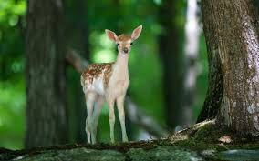
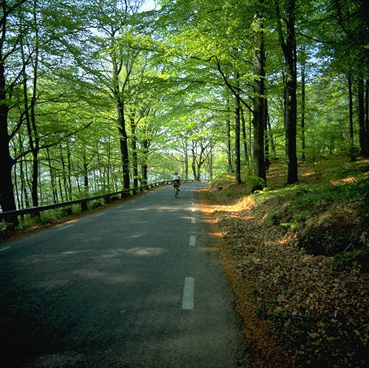
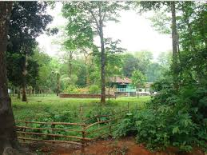
অবস্থান ও বিস্তৃতিভেদে বাংলাদেশের বনাঞ্চলের ধরনঃ

Slide 7
বোর্ডের কাজ
বনভূমির অবস্থান ও বিস্তৃতি অনুসারে বাংলাদেশের বনাঞ্চলকে কয় ভাগে ভাগ করা হয়েছে ও কী কী ?
?
বনাঞ্চল
পাহাড়ি বন
?
?
সমতলভূমির বন
ম্যানগ্রোভ বন
সামাজিক বন
?
?
কৃষি বন

Slide 8
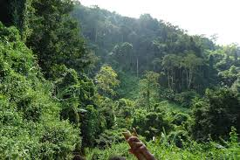
পাহাড়ি বন
পাহাড়ি বনের অবস্থান ও বৈশিষ্ট্যঃ
অবস্থানঃ
কক্সবাজার, রাঙামাটি, বান্দরবান, সিলেট, হবিগঞ্জ ও
মৌলভীবাজার।
প্রধান প্রধান বৃক্ষঃ
গর্জন, রাজকড়ই, জারুল ,সেগুন ,চম্পা, চাপালিশ ও বন্যআম।
প্রধান প্রধান প্রাণীঃ
হাতি ,বানর , ভালুক , বনমুরগি ,শিয়াল ,নেকড়ে ,
কাঠবিড়ালি প্রভৃতি।
এ বনের পরিমাণ – ১৩. ১৬ লক্ষ হেক্টর ।

Slide 9
সমতলভূমির বন
অবস্থানঃ
বৃহত্তর ঢাকা , টাঙ্গাইল , রংপুর , দিনাজপুর , রাজশাহী ও
কুমিল্লা অঞ্চলে এ বন অবস্থিত ।
প্রধান প্রাণীঃ
নেকড়ে, হরিণ , বানর, সাপ, ঘুঘু ,দোয়েল ও শালিক ।
প্রধান প্রধান বৃক্ষঃ
শাল, গজারি, কড়ই, রেইনট্রি, জারুল ইত্যাদি ।
এ বনের পরিমাণ –১.২৩ লক্ষ হেক্টর ।

Slide 10
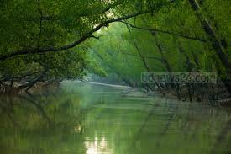
ম্যানগ্রোভ / সুন্দরবন
অবস্থানঃ
খুলনা ,সাতক্ষীরা ও বাগেরহাট জেলায় এ বন অবস্থিত।
প্রধান প্রধান বৃক্ষঃ
সুন্দরি, গেওয়া, গরান, পশুর, কেওয়া, বাইন, গোলপাতা ইত্যাদি।
প্রধান প্রধান প্রাণীঃ
রয়েল বেঙ্গল টাইগার ,চিতাবাঘ ,হরিণ ,বানর , অজগর ইত্যাদি ।
এ বনের মোট আয়তন -৬০০০ বর্গ কিলোমিটার

Slide 11
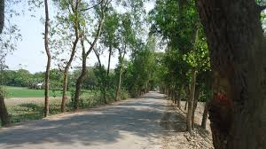
সামাজিক বন
সামাজিক বন ব্যবস্থাপনায় জনসাধারন সরাসরি সম্পৃক্ত থাকে । সড়ক ,মহাসড়ক , রেল লাইন ও বিদ্যালয়ের প্রাঙ্গণে যে বন রয়েছে , তাকেই সামাজিক বন বলে ।
জনসাধারনের মৌলিক চাহিদা পূরণ করে ।
প্রাকৃতিক ভারসাম্য রক্ষা ,পরিবেশ দূষণ ও ভুমিক্ষয় রোধ করে ।
গৃহনির্মান ও আসবাবপত্রের জন্য কাঠের জোগান দান করে ।
জনগণের জন্য কর্মসংস্থানের ব্যবস্থা করে ।

Slide 12
কৃষি বন
কৃষি বনায়ন হল কোন জমি থেকে একই সময়ে বা পর্যায়ক্রমিকভাবে বিভিন্ন গাছ, ফসল, ও পশুপাখি উৎপাদন ব্যবস্থা ।
খাদ্যের চাহিদা পূরণ ও বৈদেশিক মুদ্রা অর্জন করা ।
মাটির উর্বরতা বৃদ্ধি করা ।
মাটিরক্ষয় রোধ করা ।
পরিবেশের ভারসাম্য বজায় রাখা ও প্রাকৃতিক ক্ষতির প্রতিরোধ করে ।
বিরাট জনগোষ্ঠীর কাজের ব্যবস্থা করে ও দারিদ্র্য বিমোচন করে ।

Slide 13
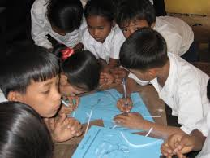
দলগত কাজঃ
কর্মপত্রঃ ০১

Slide 14
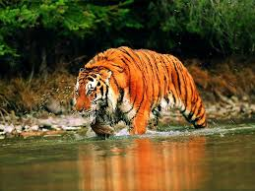
মূল্যায়ন
বিখ্যাত রয়েল বেঙ্গল টাইগার কোন বনে বাস করে ?
সুন্দরবনের প্রধান বৃক্ষের নাম কী ?
পাহাড়ি বনের মোট আয়তন কত ?
সামাজিক বন কাকে বলে ?

Slide 15
বাড়ির কাজ
পরিবেশের ভারসাম্য রক্ষায় বনের প্রয়োজনীয়তা বর্ননা কর ।

Slide 16
ধন্যবাদ

